Slide 1
主要内容
可燃气体探测器
博富特咨询
全面
专业
实用

Slide 2
关于博富特
博富特培训已拥有专业且强大的培训师团队-旗下培训师都拥有丰富的国际大公司生产一线及管理岗位工作经验，接受过系统的培训师培训、训练及能力评估，能够开发并讲授从高层管理到基层安全技术、技能培训等一系列课程。
我们致力于为客户提供高品质且实用性强的培训服务，为企业提供有效且针对性强的定制性培训服务，满足不同行业、不同人群的培训需求。
博富特认为：一个好的培训课程起始于一个好的设计,课程设计注重培训目的、培训对象、逻辑关系、各章节具体产出和培训方法应用等关键问题。

Slide 3
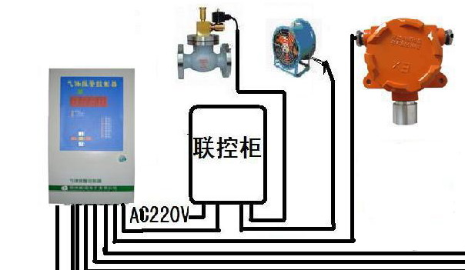
术 语
安全阀相关概念
点型可燃气体探测器
当被测区域空气中可燃气体的浓度达到报警设定值时，能发出报警信号并和可燃气体报警控制器共同使用的可燃气体探测器。
注：本资料针对厂站等点型可燃气体探测器，以下简称可燃气体探测器。
控制器
探测器
可燃气体报警控制器
接收点型可燃气体探测器及手动报警触发装置信号，能发出声、光报警信号，指示报警部位并给予保持的控制装置。
独立式可燃气体探测器
当被测区域空气中可燃气体的浓度达到报警设定值时，发出声光报警信号并输出控制信号，且不与报警控制装置连接的可燃气体探测器。

Slide 4
安 装
安全阀相关概念
《城镇燃气报警控制系统技术规程》（CJJ/T146-2011）：
3.3.6 在储配站、门站等露天、半露天场所，探测器宜布置在可燃气体释放源的全年最小频率风向的上风侧，其与释放源的距离不应大于15m。当探测器位于释放源的最小频率风向的下风侧时，其与释放源的距离不应大于5m。
3.3.7 当燃气输配设施位于密闭或半密闭厂房内时，应每隔15m设置一个探测器，且探测器位于任意一个释放源的距离不应大于4m。
《石油化工企业可燃气体和有毒气体检测报警设计规范》(GB50493-2009)：
6.1.2 检测比重小于空气的可燃气体或有毒气体的检（探）测器，其安装高度应高出释放源0.5 ～ 2m 。

Slide 5
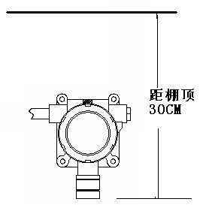
安 装
安全阀相关概念
《城镇燃气报警控制系统技术规程》（CJJ/T146-2011）：
3.3.3 当气源为相对密度小于1的燃气且释放源距离顶棚垂直距离超过4m时，应设置集气罩或分层设置探测器，并应符合下列规定：
1、当设置集气罩时，集气罩宜设于释放源上方4m处集气罩面积不得小于1m，裙边高度不得小于0.1m，且探测器应设于集气罩内。
2、当不设置集气罩时，应分两层设置探测器：最上层探测器距顶棚垂直距离宜小于0.3m；最下层探测器应设于释放源上方,且垂直距离不宜大于4m。

Slide 6
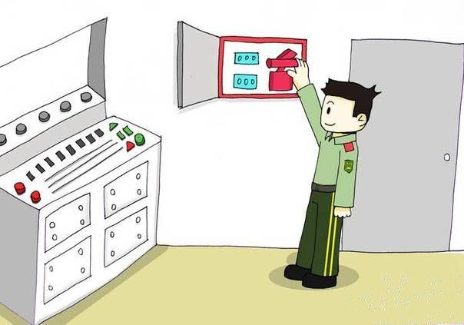
安 装
安全阀相关概念
可燃气体报警控制器，应设置在有专人值守的消防控制室或值班室。

Slide 7
维护保养
安全阀相关概念
可燃气体探测器使用寿命及维护周期如下表所示。
使用寿命自安装验收之日起计算。
达到使用寿命时一般应报废。若继续使用，按要求进行检测，结果应合格。
已投入使用的可燃气体检测器的检定周期不应超过1年。
新安装的可燃气体探测器应经检定合格，并出具合格证书，方予投入使用。
检查内容按港华集团《厂站设备设施维护规程》（DM50）第2部分 通用设施中规定的内容进行，并保存好记录。
项目 | 寿命 | 检定 | 检查
周期（月） | 36 | 12 | 1 | 12

Slide 8
维护保养
安全阀相关概念
DM50中规定的保养内容
设备设施 | 检查类别 | 检查项目
探测器 | 月度检查 | a)外壳及外露部件表面覆盖层、面板及铭牌、检验牌均应光洁完好，无锈蚀。 b)探测器的防尘、防雨罩进行清洁。 c)信号电缆及电源电缆无损坏，接线牢靠。 d)对可燃气体探测器进行灵敏度测试。
 | 年度检查 | a)电源电压在规定范围内。 b)对探测器接地电阻进行测试。 c)对可燃气体探测器进行功能性检查，包括探测器的报警动作值、联动功能、声光报警功能。
 | 定期检验 | 可燃气体探测器的定期检验周期，一般为1年。更换感应元件后应及时送检。
报警控制器 | 月度检查 | a)检查连接可靠，各按钮、旋钮操作应能正常操作与控制。 b)检查可燃气体报警功能、故障报警功能、本机自检功能、显示与计时功能等正常，应符合GB 16808的相关规定。 c)主电源断电时应自动转换至备用电源供电，主电源恢复后应自动转换为主电源供电，并应分别显示主、备电源状态。

Slide 9
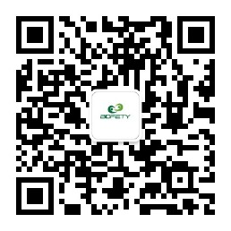
感谢聆听
资源整合，产品服务
↓↓↓
公司官网 | http://www.bofety.com/
如需进一步沟通
↓↓↓
联系我们 | 15250014332 / 0512-68637852
扫码关注我们
获取第一手安全资讯
微信公众号
抖音

